Slide 1
Результаты анкетирования учащихся 9 классов
ГБОУ Кировского района
2014 – 2015 учебный год

Slide 2
Учащиеся 9 классов
Количество классов | Количество человек
45 | 979
Проводимые методики:
1) Информационная анкета.
2) Методика «Профиль» Г.В. Резапкина (модификация «Карта интересов» Голомштока).
3) Методика «Профессиональный интерес» О. Решетникова.
4) Анкета (Центр «ВЕКТОР»).

Slide 3
Выбрал ли профессию?

Slide 4
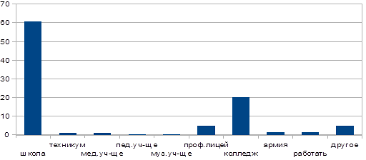
Дальнейший выбор:

Slide 5
Доминирующие сферы

Slide 6
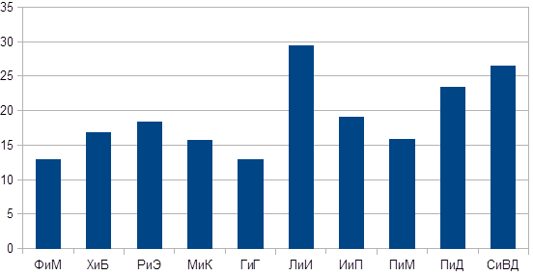
Интересы учащихся
физика и математика;
химия и биология
радиотехника и электроника
механика и конструирование
география и геология
литература и искусство
история и политика
педагогика и медицина
предпринимательство и домоводство
спорт и военное дело.

Slide 7
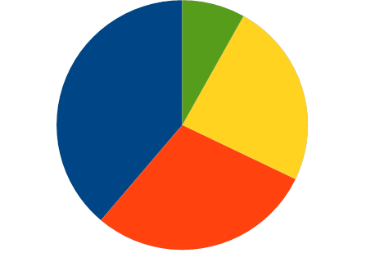
Изменчивость выбора

Slide 8
Доминирующие мотивы результаты методики «Профессиональный мотивы» Решетникова
Значимость | Мотив
I | Самореализация | Внутренние мотивы
II | Личностная предрасположенность
III | Личностный смысл
IV | Комфорт | Внешние мотивы
V | Деньги
VI | Престиж

Slide 9
Спасибо за внимание!

